Slide 1
人工智慧導論 期中報告
脊椎病狀分析
成員:李易 陳先正 李元樺
指導老師:李錫捷老師

Slide 2
研究動機
隨著科技發達，各類疾病都已經得到醫治。與之相對的則是文明病的崛起，越來越多人坐在電腦桌前，龐大的工作壓力，常使得人們一坐就是一整天。加上不正確的姿勢，更容易導致脊椎受傷、造成身體負擔。
所以，我們希望透過人工智慧，來判斷人體的脊椎是否健康，以便能及時醫治，並加以修正、解決。

Slide 3
資料集
VertebralColumnDataSet (kaggle.com)
記錄了超過300筆的患者資料，包含每位患者骨盆和腰椎的形狀及方向，並以六個生物力學屬性表示：骨盆傾角、骨盆傾斜、腰椎前凸角度、骶骨傾斜、骨盆半徑和脊椎滑脫等級。
預測類別則有下列四種：椎間盤突出（DH）、脊椎滑脫 (SL)、正常 (NO) 和異常 (AB)。

Slide 4
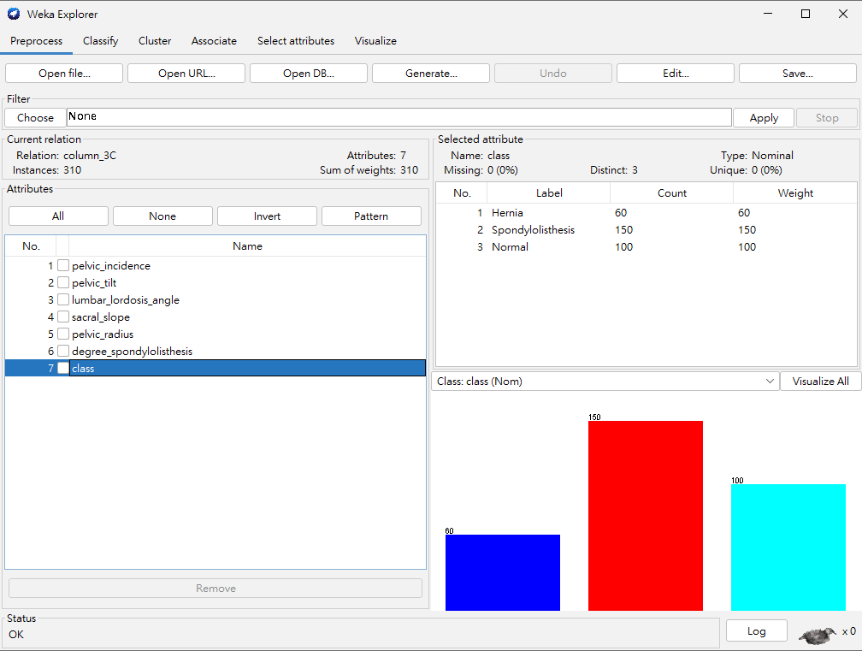
SL
6個屬性
3個類別
NO
DH

Slide 5
分類器
ZeroR
OneR
J48
RandomForest
Logistic
LMT

Slide 6
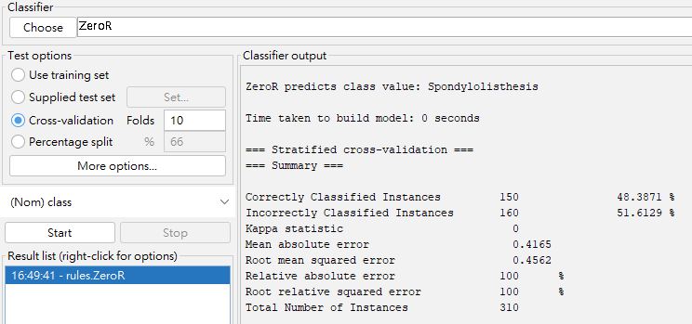
ZeroR
準確率: 48.3871%

Slide 7
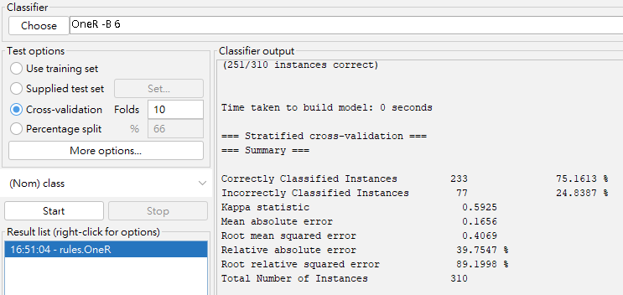
OneR
準確率: 75.1613%

Slide 8
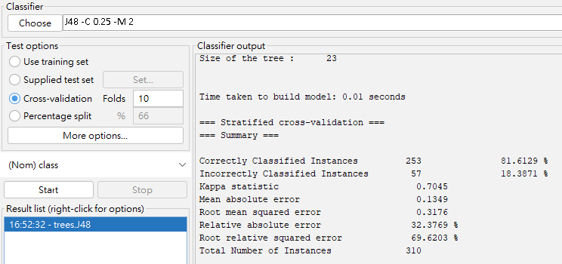
J48
準確率: 81.6129%

Slide 9
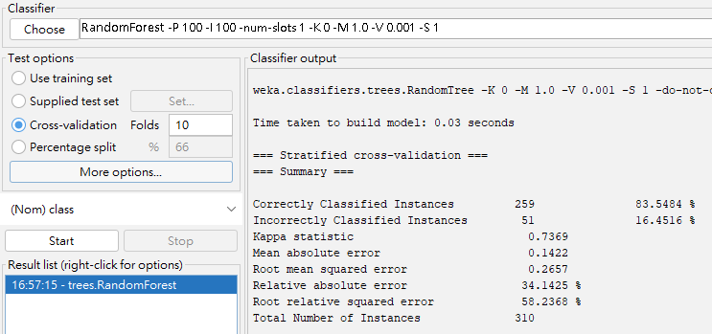
RandomForest
準確率: 83.5484%

Slide 10
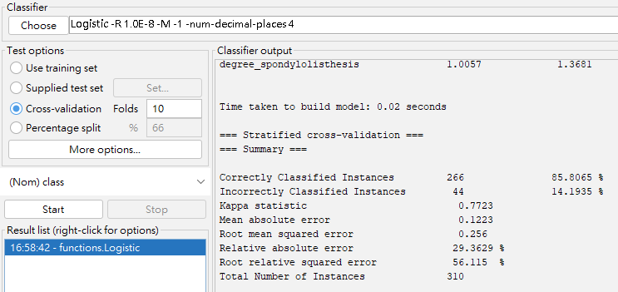
Logistic
準確率: 85.8065%

Slide 11
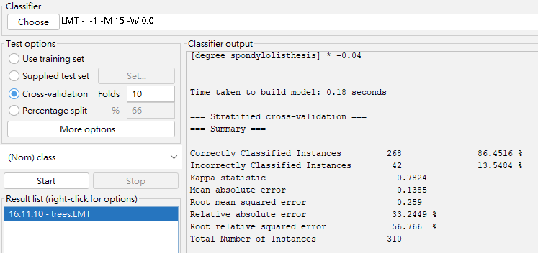
LMT
準確率: 86.4516%

Slide 12
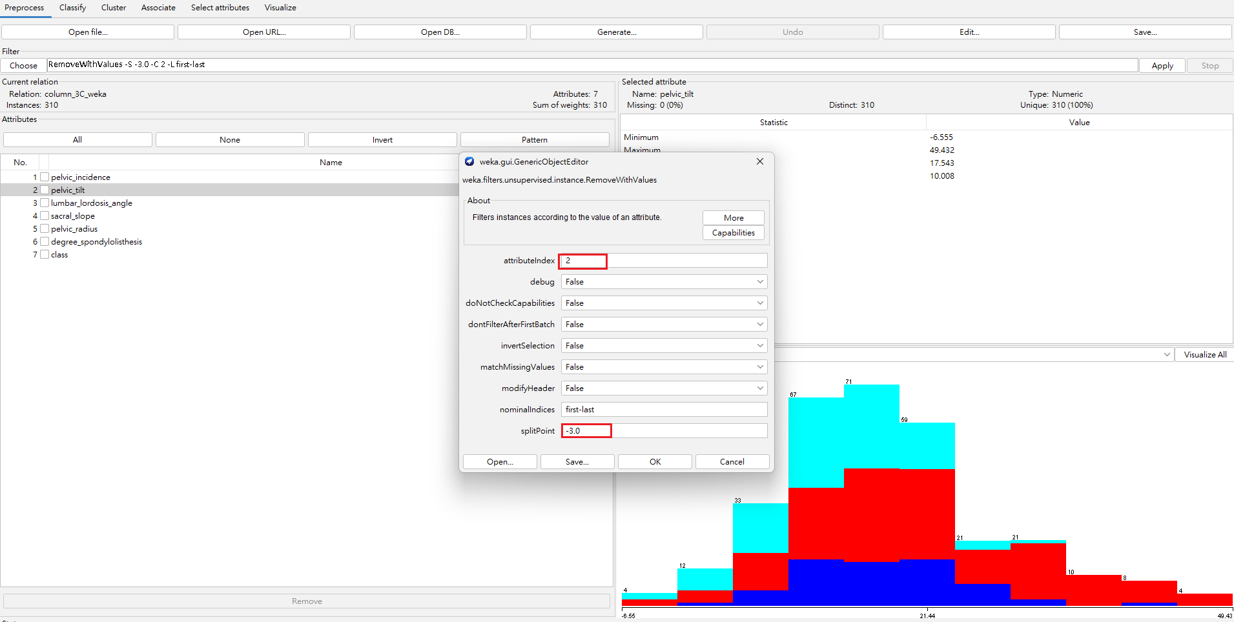
過濾1
選用pelvic_tilt這個屬性
用Mean ± k * StdDev
將小於-3的極端值過濾

Slide 13
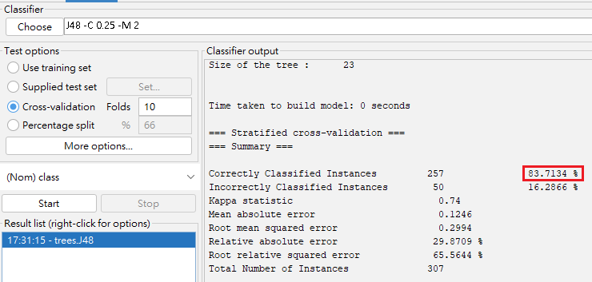
過濾1
J48準確率: 83.7134%

Slide 14
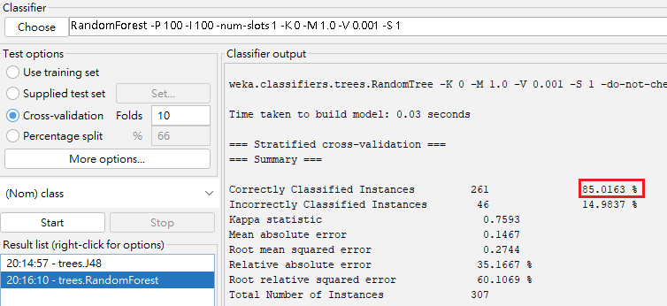
過濾1
RandomForest
準確率: 85.106%

Slide 15
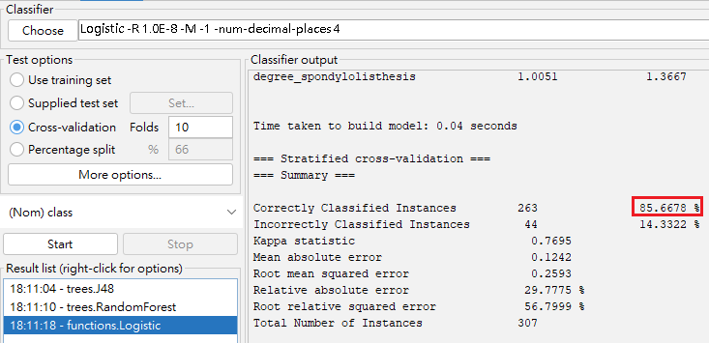
過濾1
Logistic準確率: 85.6678%

Slide 16
過濾1
 | J48 | Random Forest | Logistic
ACC | 83.7134 % | 85.0163 % | 85.6678 %
MAE | 0.1246 | 0.1467 | 0.1242
RMSE | 0.2994 | 0.2744 | 0.2593
RAE | 29.8709 % | 35.1667 % | 29.7775 %
RRSE | 65.5644 % | 60.1069 % | 56.7999 %

Slide 17
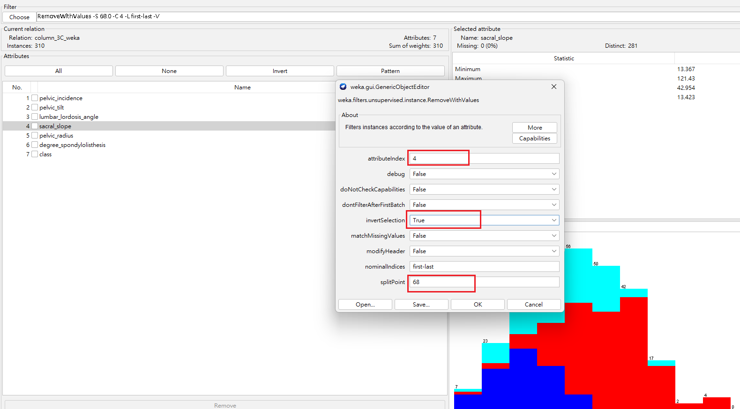
過濾2
選用sacral_slope這個屬性
用Mean ± k * StdDev
將大於68的極端值過濾

Slide 18
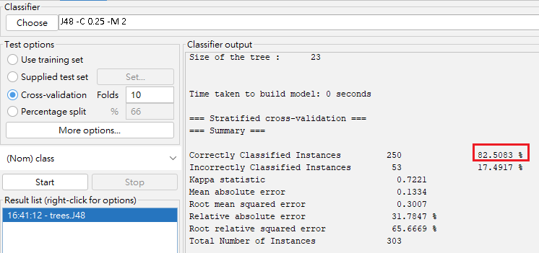
過濾2
選用sacral_slope這個屬性
J48準確率: 82.5083%
用Mean ± k * StdDev
將大於68的極端值過濾

Slide 19
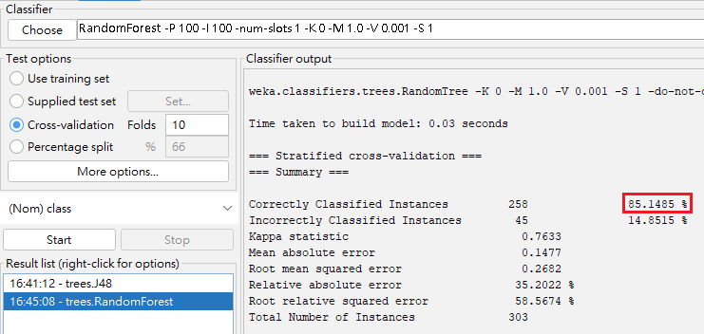
過濾2
選用sacral_slope這個屬性
RandomForest準確率: 85.1485%
J48準確率: 83.4983%
用Mean ± k * StdDev
將大於68的極端值過濾

Slide 20
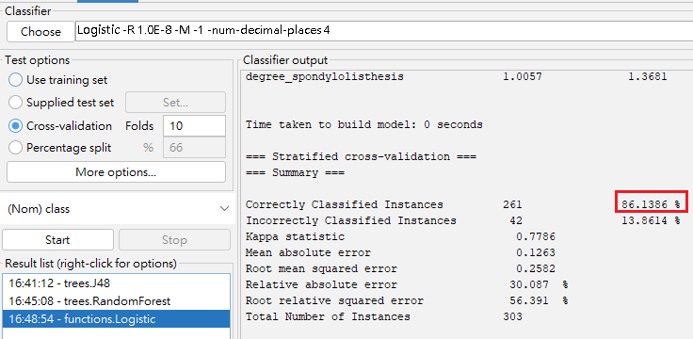
過濾2
選用sacral_slope這個屬性
Logistic準確率: 86.1386%
用Mean ± k * StdDev
將大於68的極端值過濾

Slide 21
過濾2
 | J48 | Random Forest | Logistic
ACC | 82.5083 % | 85.1485 % | 86.1386 %
MAE | 0.1334 | 0.1477 | 0.1263
RMSE | 0.3007 | 0.268 | 0.2582
RAE | 31.7847 % | 35.1865 % | 30.087 %
RRSE | 65.6669 % | 58.5285 % | 56.391 %

Slide 22
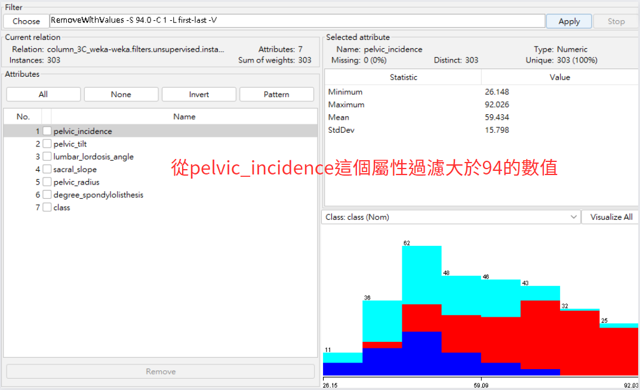
過濾3

Slide 23
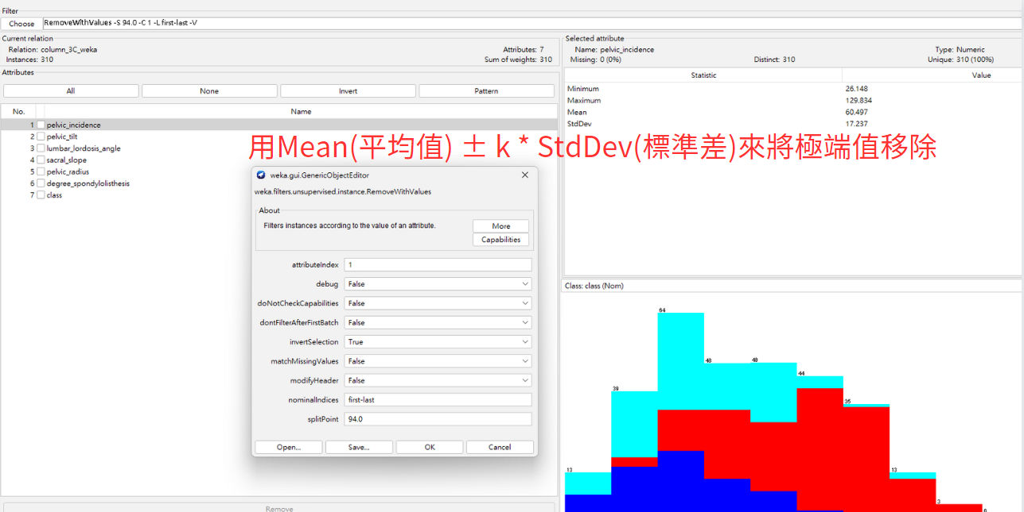
過濾3

Slide 24
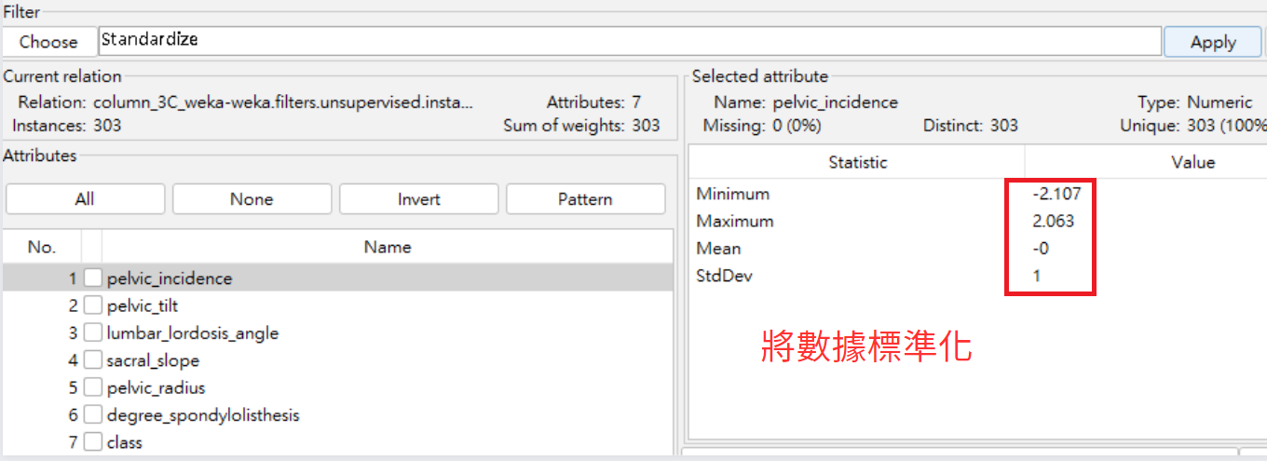
過濾3

Slide 25
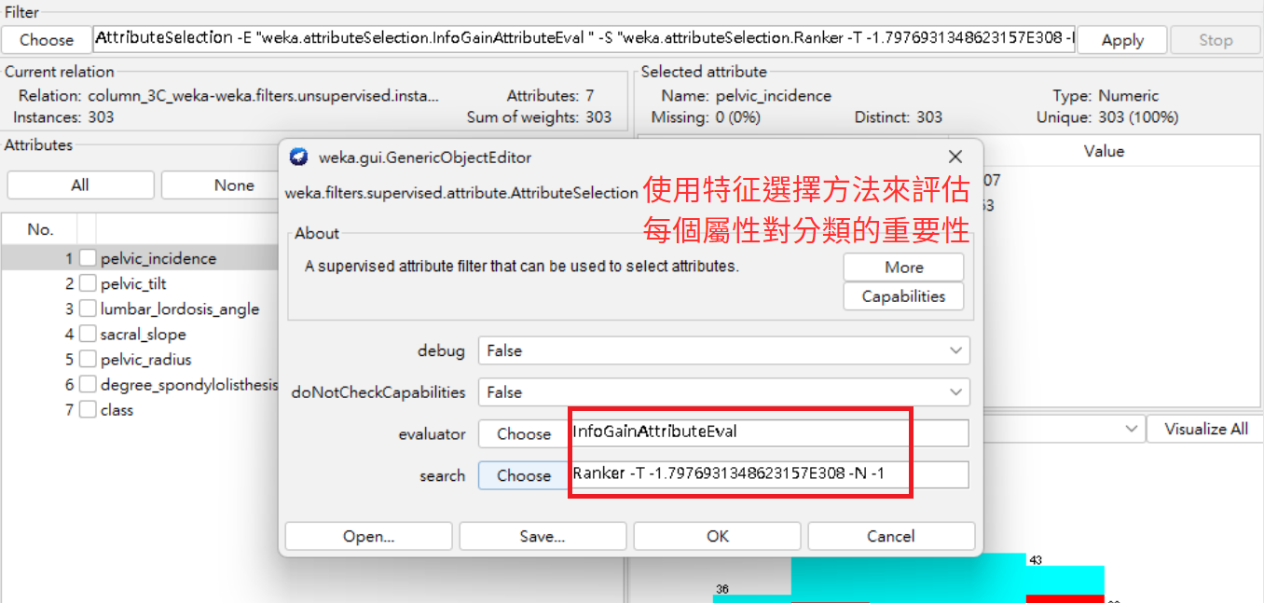
過濾3

Slide 26
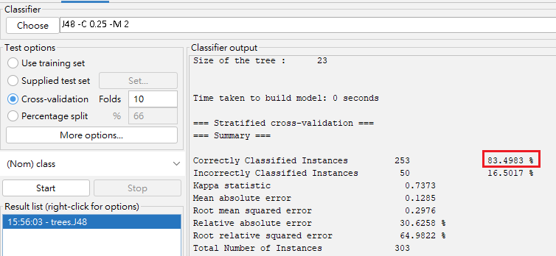
過濾3
J48準確率: 83.4983%

Slide 27
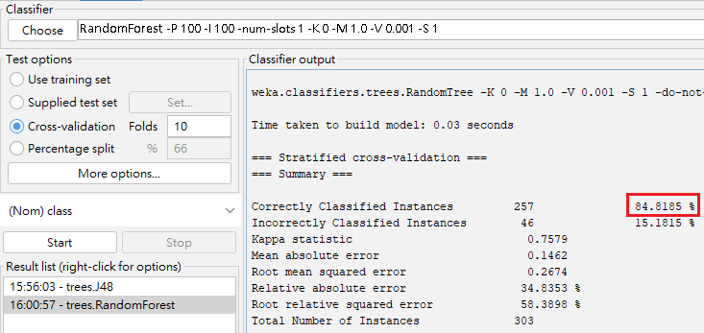
過濾3
RandomForest準確率: 84.8185%
J48準確率: 83.4983%

Slide 28
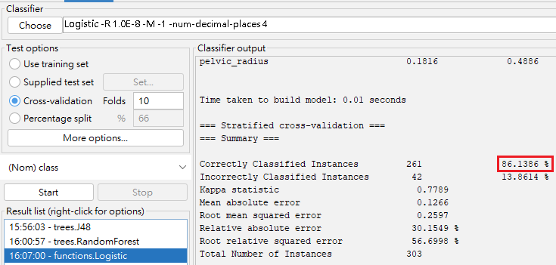
過濾3
Logistic準確率: 86.1386%

Slide 29
過濾3
 | J48 | Random Forest | Logistic
ACC | 83.4983 % | 84.8185 % | 86.1386 %
MAE | 0.1285 | 0.1462 | 0.1266
RMSE | 0.2976 | 0.2674 | 0.2597
RAE | 30.6258 % | 34.8353 % | 30.1549 %
RRSE | 64.9822 % | 58.3898 % | 56.6998 %

Slide 30
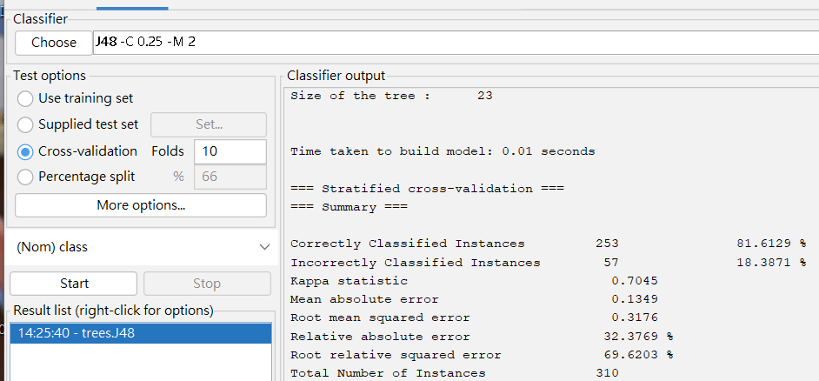
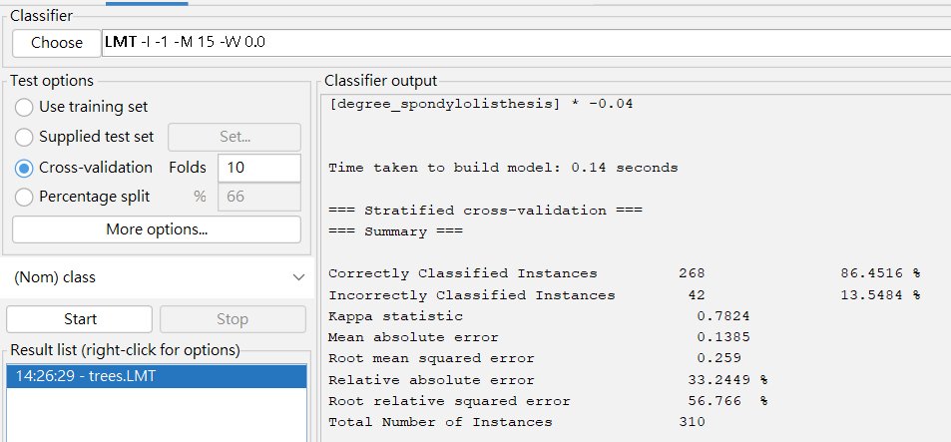
修剪
這邊我們採用LMT選擇器和J48選擇器做比較

Slide 31
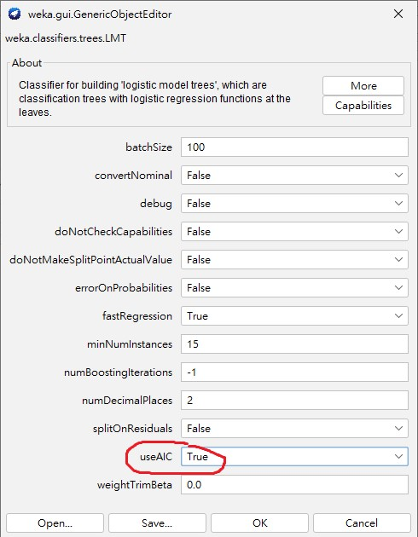
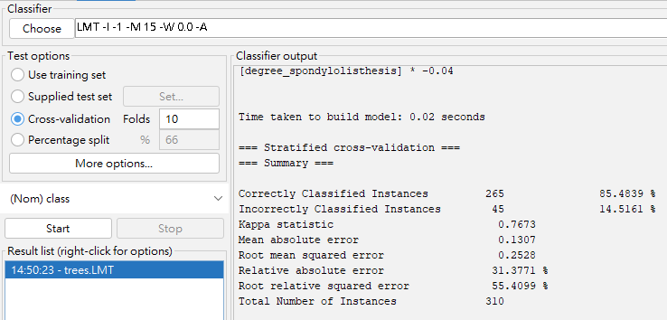
修剪(LMT)
將參數useAIC設定為True後，得到一個較原本略低的準確率: 85.4839%

Slide 32
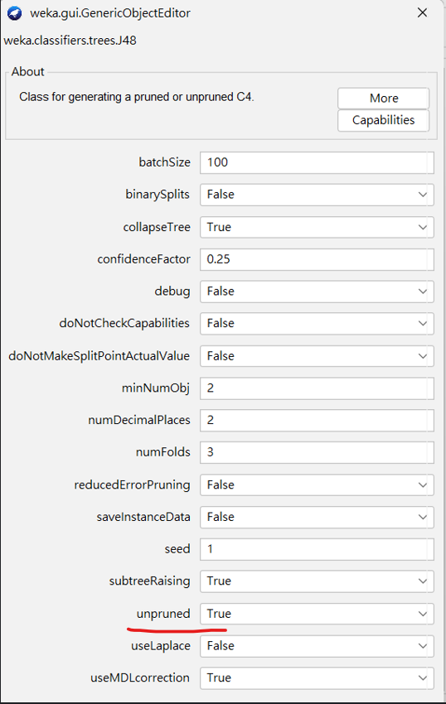
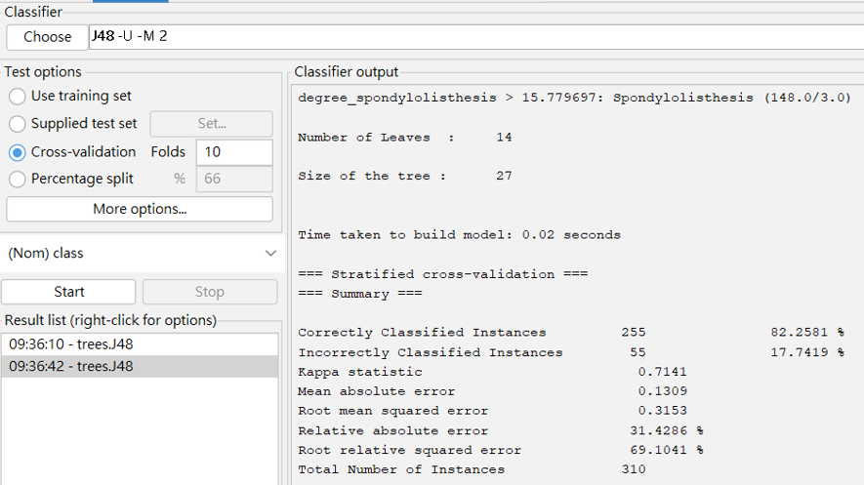
修剪(J48)
將參數unpruned設定為True後，準確率有提升到 82.2581%

Slide 33
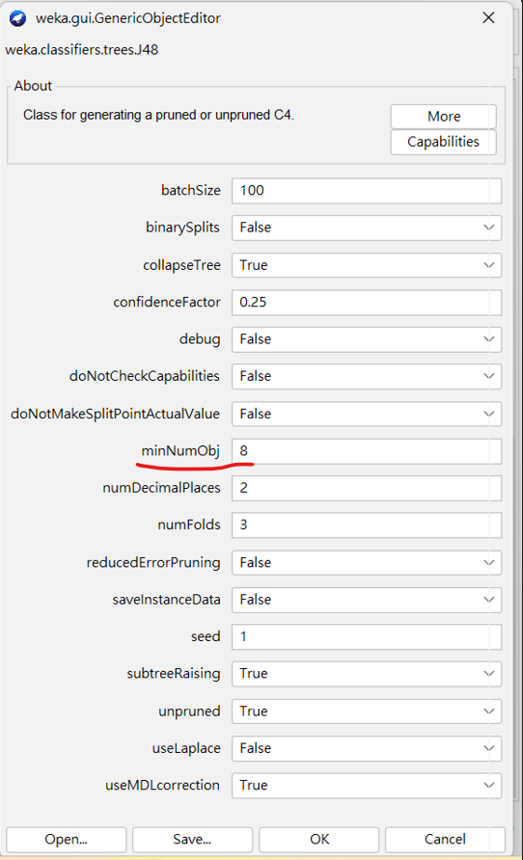
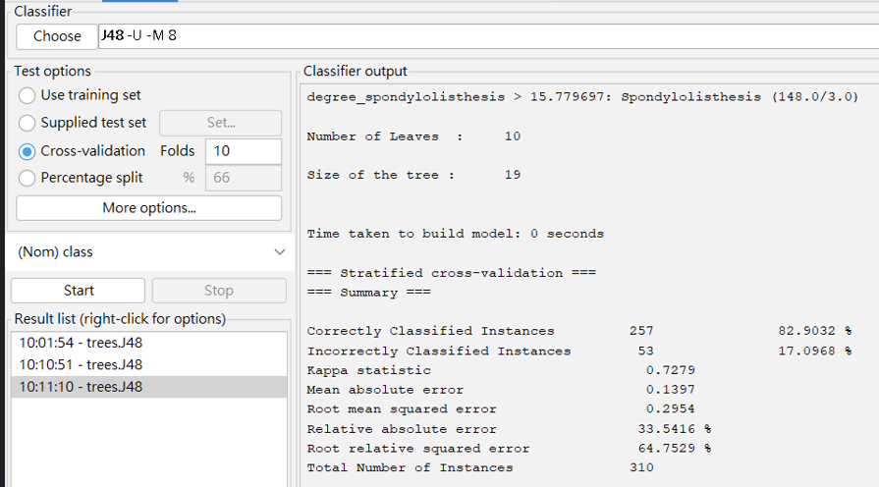
修剪(J48)
除了將unpruned參數改動，也將minNumObj參數提高到8，
準確率有明顯提升到 82.9032%

Slide 34
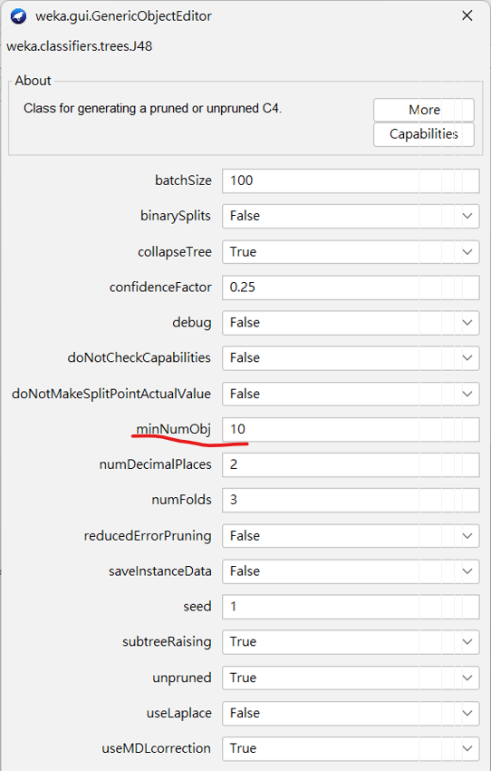
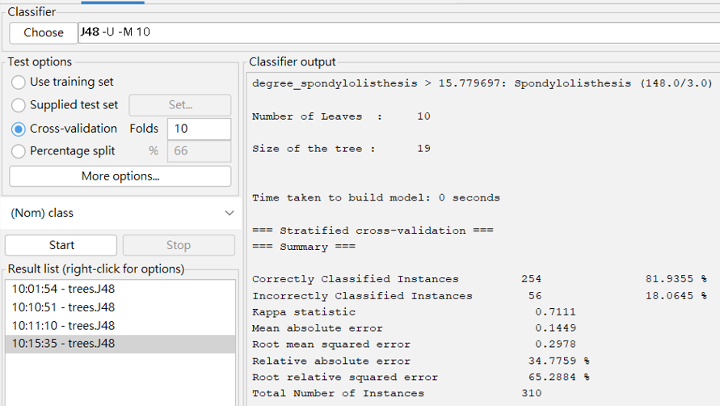
修剪(J48)
但如果把minNumObj參數提升太高，準確率反而會下降到 81.9355%

Slide 35
修剪
 | J48 | LMT
ACC | 82.9032% | 85.4839%
MAE | 0.1397 | 0.1307
RMSE | 0.2954 | 0.2528
RAE | 33.5416% | 31.3771%
RRSE | 64.7529% | 55.4099%

Slide 36
比較(取最佳)
 | ZeroR | OneR | J48* | LMT | Random Forest* | Logistic*
ACC | 48.3871% | 75.1613% | 83.7134% | 86.4516% | 85.1485% | 86.1386%
MAE | 0.4165 | 0.1656 | 0.1246 | 0.1385 | 0.1477 | 0.1263
RMSE | 0.4562 | 0.4069 | 0.2994 | 0.259 | 0.2682 | 0.2582
RAE | 100% | 39.7547% | 29.8709% | 33.2449% | 35.2022% | 30.087%
RRSE | 100% | 89.1998% | 65.5644% | 56.766% | 58.5674% | 56.391%
* 代表資料有過濾

Slide 37
結論
不同的問題會有不同的資料，不同的資料需要不同的模型。
在針對分類問題時，使用決策樹系列演算法通常能取得較佳成果。
但不是所有樹在修剪後都會變好，對資料做好特徵工程比較重要。

Slide 38
參考資料
https://www.kaggle.com/datasets/caesarlupum/vertebralcolumndataset/data

